Slide 1
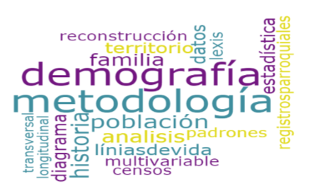

Curso de verano: Métodos de investigación en Demografía Histórica para el tratamiento de datos censales y parroquiales.
Noviembre 2021
Módulo III: Series temporales
Preparación: J. Sebastian Ruiz-Santacruz

Slide 2
Contenidos del modulo
Introducción al estudio estadístico de series temporales
Métodos de suavización (de series, temporales o no): búsqueda de la tendencia de evolución
La estacionalidad y los métodos de corrección (de desestacionalización)
Relación entre dos series temporales y lag (retraso)

Slide 3
Motivación
Introducción de participantes. Sobre todo sus áreas y lo que cree que es una serie de tiempo o aplicación a su investigación particular.
Sebastian Ruiz-Santacruz
Estadístico y Demógrafo. DANE Colombia - Actualmente CCHS – CSIC.
Me interesan mucho las áreas que se enfocan en el estudio de las metodologías que sirvan para estudiar diversos fenómenos demográficos.

Slide 4
Procesos Estocásticos
Se denomina estocástico al sistema cuyo comportamiento intrínseco es no determinista.
Que es lo determinista?
Un modelo determinista es un modelo matemático donde las condiciones iniciales producirán invariablemente los mismos resultados, no se contempla la existencia de azar, o incertidumbre.
Un ejemplo de ello son los procesos industriales.
En la teoría de la probabilidad, un proceso estocástico es un concepto que describe las magnitudes aleatorias que varían con el tiempo
Caracteriza una sucesión de variables aleatorias (estocásticas) que evolucionan en función de otra variable, generalmente el tiempo.
Cada una de las variables aleatorias del proceso tiene su propia función de distribución de probabilidad y pueden o no estar correlacionadas entre sí.

Slide 5
Ejemplos de proceso estocástico
señales de telecomunicación;
señales biomédicas (electrocardiograma, encefalograma, etc.);
señales sísmicas;
el número de manchas solares año tras año;
el índice de la bolsa segundo a segundo;
la evolución de la población de un municipio año tras año;
el tiempo de espera en la cola de cada uno de los usuarios que van llegando a una ventanilla;
el clima, un gigantesco conjunto de procesos estocásticos interrelacionados (velocidad del viento, humedad del aire, etcétera) que evolucionan en el espacio y en el tiempo.

Slide 6
Casos especiales
Proceso estacionario: Se dice que un proceso es estacionario en sentido amplio (o débilmente estacionario) cuando se verifica que:
La media teórica es independiente del tiempo, y Las autocovarianzas de orden s solo vienen afectadas por el lapso de tiempo transcurrido entre los dos periodos y no dependen del tiempo.
Proceso homogéneo: variables aleatorias independientes e idénticamente distribuidas.
Proceso de Márkov: aquellos procesos discretos en que la evolución solo depende del estado actual y no de los anteriores.
Procesos de tiempo discreto
Proceso de Bernoulli: son procesos discretos en los que el número de eventos viene dado por una distribución binomial.
Proceso de Galton-Watson: es un tipo de proceso de Markov con ramificación.
Procesos de tiempo continuo:
Proceso de Gauss: proceso continuo en el que toda combinación lineal de variables es una variable de distribución normal.
Proceso de Márkov continuo.
Proceso de Gauss-Márkov: son procesos, al mismo tiempo, de Gauss y de Márkov.
Proceso de Feller: son procesos estocásticos que toman valores sobre espacios de operadores de algún espacio funcional.
Proceso de Lévy: son procesos homogéneos de Markov de "tiempo continuo" que generalizan el paseo aleatorio que usualmente se define como de "tiempo discreto".
Proceso de Poisson: es caso particular de proceso de Lévy donde el tiempo transcurrido entre saltos sigue una distribución exponencial y, por tanto, el número de eventos en un intervalo viene dado por una distribución de Poisson.
Proceso de Wiener: el incremento de la variable entre dos instantes tiene una distribución gaussiana y, por tanto, además de un proceso de Lévy es un proceso de Gauss simultáneamente.
Proceso doblemente estocástico: es un tipo de modelo estocástico usado para modelar ciertas series temporales, en el que los parámetros que dan las distribuciones también varían aleatoriamente (de ahí el término de doblemente estocástico).
Proceso de Cox: es un proceso doblemente estocástico que generaliza el proceso de Poisson, donde el parámetro de intensidad varía aleatoriamente.
Proceso estocástico continuo: es un tipo de proceso estocástico de tiempo continuo en que las trayectorias son además caminos continuos.

Slide 7
Series de tiempo
Una serie temporal se analiza generalmente como una combinación de 3 o 4 componentes.
Puede ser una suma de componentes:
Y_{t} = T_{t} + C_{t} + S_{t} + R_{t}
Donde Y_{t} es la serie temporal
T_{t} es la tendencia (trend) de evolución a medio y largo plazo
C_{t} es el componente cíclico (cycle), generalmente entre 2 y 12 años, presente sobre todo en series económicas, pero no en series demográficas
S_{t} es el componente estacional (season) de una duración inferior a un año (trimestre, mes, semana, dia,…)
R_{t} es el residuo (remainder), que contiene dos componentes (que a veces se separan):
Componente especifico (interpretable, función de factores explicativos)
Componente aleatorio (no interpretable, debido al azar)

Slide 8
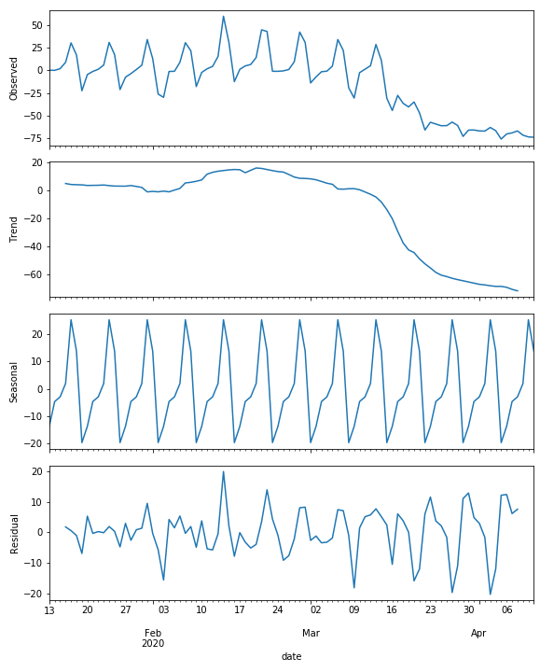

Slide 9
Ejemplo ventas mensuales de armas de fuego en los EE.UU. de 2000 a 2015
Y_{t} = T_{t} + S_{t} + R_{t} Y_{t} = T_{t} + R_{t}
(no hay componente cíclico) (estacionalidad eliminada)

Slide 10
La relación puede ser de tipo multiplicativa
En vez de aditiva, la relación puede ser de tipo multiplicativa:
Y_{t} = T_{t} * C_{t} * S_{t} * R_{t}
La solución habitual es utilizar los logaritmos para convertirla en aditiva:
Ln(Y_{t}) = Ln(T_{t}) + Ln(C_{t}) + Ln(S_{t}) + Ln(R_{t})

Slide 11
1. Determinar la tendencia por suavización
La suavización tiene como propósito eliminar el ciclo (si lo hay), el factor estacional y el componente aleatorio o de corto plazo. Es decir obtener la tendencia de evolución a medio o largo plazo: Y_{t}* = T_{t}
Existen muchos métodos de suavización. Nosotros utilizaremos:
Las medias móviles (el más antiguo y más utilizado de una forma u otra)
Métodos basados en medianas móviles (Análisis exploratorio de datos)
Métodos de regresión con ajuste de funciones matemáticas (veremos como ejemplo la línea de tendencia de Excel)
Método de regresión local polinómico (LOESS)

Slide 12
1.1 Suavización por medias móviles
Elegir la longitud. Normalmente un número impar. El resultado se centra
Para hacer gráficos, es bueno llenar los huecos a principios y final con =NOD()
Años | 1950 | 1951 | 1952 | 1953 | 1954 | 1955 | 1956
Serie original | 589 | 561 | 640 | 656 | 727 | 697 | 640
Media 3 |  | 596.7 | 619.0 | 674.3 | 693.3 | 688.0
Media 5 |  |  | 634.6 | 656.2 | 672
Años | 1950 | 1951 | 1952 | 1953 | 1954 | 1955 | 1956
Serie original | 589 | 561 | 640 | 656 | 727 | 697 | 640
Media 3 | #N/A | 596.7 | 619.0 | 674.3 | 693.3 | 688.0 | #N/A
Media 5 | #N/A | #N/A | 634.6 | 656.2 | 672 | #N/A | #N/A

Slide 13
1.1 La suavización por medias móviles es muy útil para desestacionalizar
Pero si se quiere desestacionalizar, y el número es par, por ejemplo efecto estacional del mes (12 términos), se añade un término más (se repite el mismo mes al principio y al final), dividiendo por 2
En este ejemplo los valores de febrero 1980 a diciembre 1980 se suman y dividen por 12, y se añade la suma de enero 1980 y enero 1981 dividida por 24. El valor final se asigna a julio 1980
Enero 1980 | Febrero 1980 | Marzo 1980 | Abril 1980 | Mayo 1980 | Junio 1980 | Julio 1980 | Agosto 1980 | Septiembre 1980 | Octubre 1980 | Noviembre 1980 | Diciembre 1980 | Enero 1981
2 | 3 | 2 | 4 | 3 | 5 | 3 | 2 | 3 | 4 | 5 | 3 | 6
 |  |  |  |  |  | 3.41666667

Slide 14
1.2 Suavización por medianas móviles
El principal defecto de la medias móviles, es que los valores extremos pueden desestabilizar la serie suavizada
Por esto se utilizan a veces medianas móviles que no tienen este defecto. La medianas móviles es la base de las técnicas no paramétricas de Análisis Exploratorio de Datos de John Tukey y sus alumnos
Utilizaremos el algoritmo 4253H.Twice de Velleman (1980). Consiste en aplicar primero una mediana móvil de 4 términos, luego de 2, luego de 5, de 3, luego dar menos peso a los extremos, luego aplicar el mismo procedimiento al residuo… Un proceso iterativo que da mejores resultados que las medias móviles
El inconveniente es que no sirve este procedimiento para desestacionalizar

Slide 15
1.3 Suavización por ajuste de función en Excel
El uso de la función “añadir una línea de tendencia” en un gráfico de Excel permite recuperar la tendencia a partir del ajuste por regresión de una función.

Slide 16
1.4 Suavización por LOESS
Es un modelo de regresión local, es decir no es igual para todos los puntos de la serie como en el caso anterior. Mezcla medias móviles, función polinómica y uso de pesos. Es el algoritmo más utilizado en estadística (paquete R).
Permite trabajar cuando hay varios datos por cada año o periodo
Permite retropolaciones o proyecciones
Permite añadir intervalos de confianza de la tendencia

Slide 17
Suavización por LOESS
Evolución de la relación peso – talla
Curva de modelos (pm) contra curva media de la población de EE.UU. (us)
La franja marca la dispersión a 95% de la característica

Slide 18
2. Componente estacional
El componente estacional se puede también aislar para su estudio. En este caso hay que eliminar la tendencia y el componente residual:
Y_{t}* = S_{t}
Otro procedimiento útil es eliminar el componente estacional:
Y_{t}* = T_{t} + C_{t} + R_{t}
STATA y E-Views.

Slide 19
2. Estacionalidad de los partos en los EE.UU.: partos a lo largo del día
Source

Slide 20
2. Estacionalidad de los partos en los EE.UU.: partos a lo largo de la semana y del año

Slide 21
La tasa de desempleo en España
(datos Eurostat)

Slide 22
Aislar el componente estacional
El procedimiento habitual es suponer que el componente estacional es constante en el tiempo
Primero se elimina la tendencia (y el componente cíclico al mismo tiempo, si lo hay): Y_{t}* = S_{t} + R_{t}
Segundo se tiene que eliminar el residuo, lo que se consigue haciendo una media sobre la duración de la estacionalidad: Y_{t}* = S_{t}

Slide 23
Eliminar el componente estacional
Primero se aísla el componente estacional por el procedimiento anterior
Luego se elimina por resta: Y_{t}* = Y_{t} – S_{t} = T_{t} + C_{t} + R_{t}
Lo que complica las cosas, tanto en aislar como en eliminar el componente estacional, es que muy a menudo este va cambiando en el tiempo, se modifica. Para poder estudiar y modelizar esto, se han creado potentes paquetes estadísticos especializados:
X12ARIMA, X13ARIMA (US Census Bureau)
TRAMO / SEATS (Banco de España): utilizado por Eurostat
STL (descendiente de LOESS, paquete de R). Ejemplo

Slide 24
Estudio del Residuo (Remainder)
El residuo se puede obtener eliminando los 3 otros componentes:
Y_{t}* = Y_{t} – T_{t} – C_{t} – S_{t} = R_{t}
Otra manera, si no hay componente cíclico, sino solamente el componente tendencial y el factor estacional es calcular diferencias simples para el mismo periodo para (aproximadamente) eliminar la tendencia y el componente estacional:
∆ Y_{t} = Y_{t} – Y_{t-s} = (T_{t} – T_{t-s}) + (S_{t} – S_{t-s}) + (R_{t} – R_{t-s}) ≈ ∆ R_{t}
Si la tendencia es de aumento o disminución muy rápida, es mejor eliminarla calculando una tasa de crecimiento:
∆ y_{t} = (Y_{t} – Y_{t-s}) / Y_{t-s}

Slide 25
Estudio del Residuo (Remainder)
Un test para comprobar si el residuo es aleatorio o no es mirar la autocorrelación:
R_{t} →{R_{t-1}, R_{t-2}, …}
O bien la correlación temporal con otra variable
Es lo que vamos a trabajar con el ejemplo de la relación entre concepción y desempleo en España

Slide 26
Bibliografía
Alonso, Andrés A, Introducción al Análisis de Series Temporales.
Caparrós Ruiz, Antonio, Análisis clásico de series temporales.
Peña, D. (2005) Análisis de series temporales, Alianza Editorial.

